Slide 1
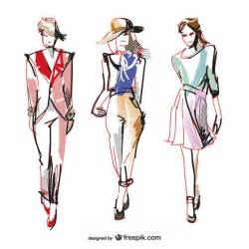
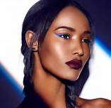
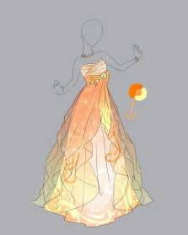
Mode
Was ist heute in?
„Der Mode entkommt man nicht. Denn auch wenn Mode aus der Mode kommt, ist das
schon wieder Mode.„ (Karl Lagerfeld)

Slide 2
Kleidermode

Slide 3
Brainstorming
Wo spielt Mode, außer bei
Kleidern, noch eine große
Rolle?

Slide 4
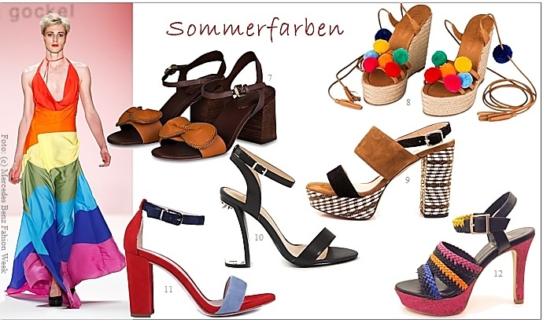
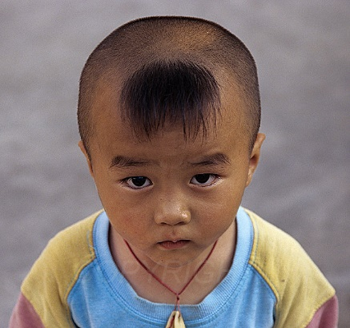
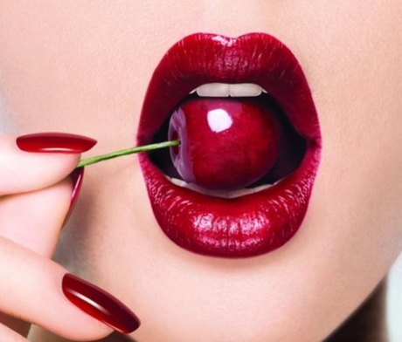
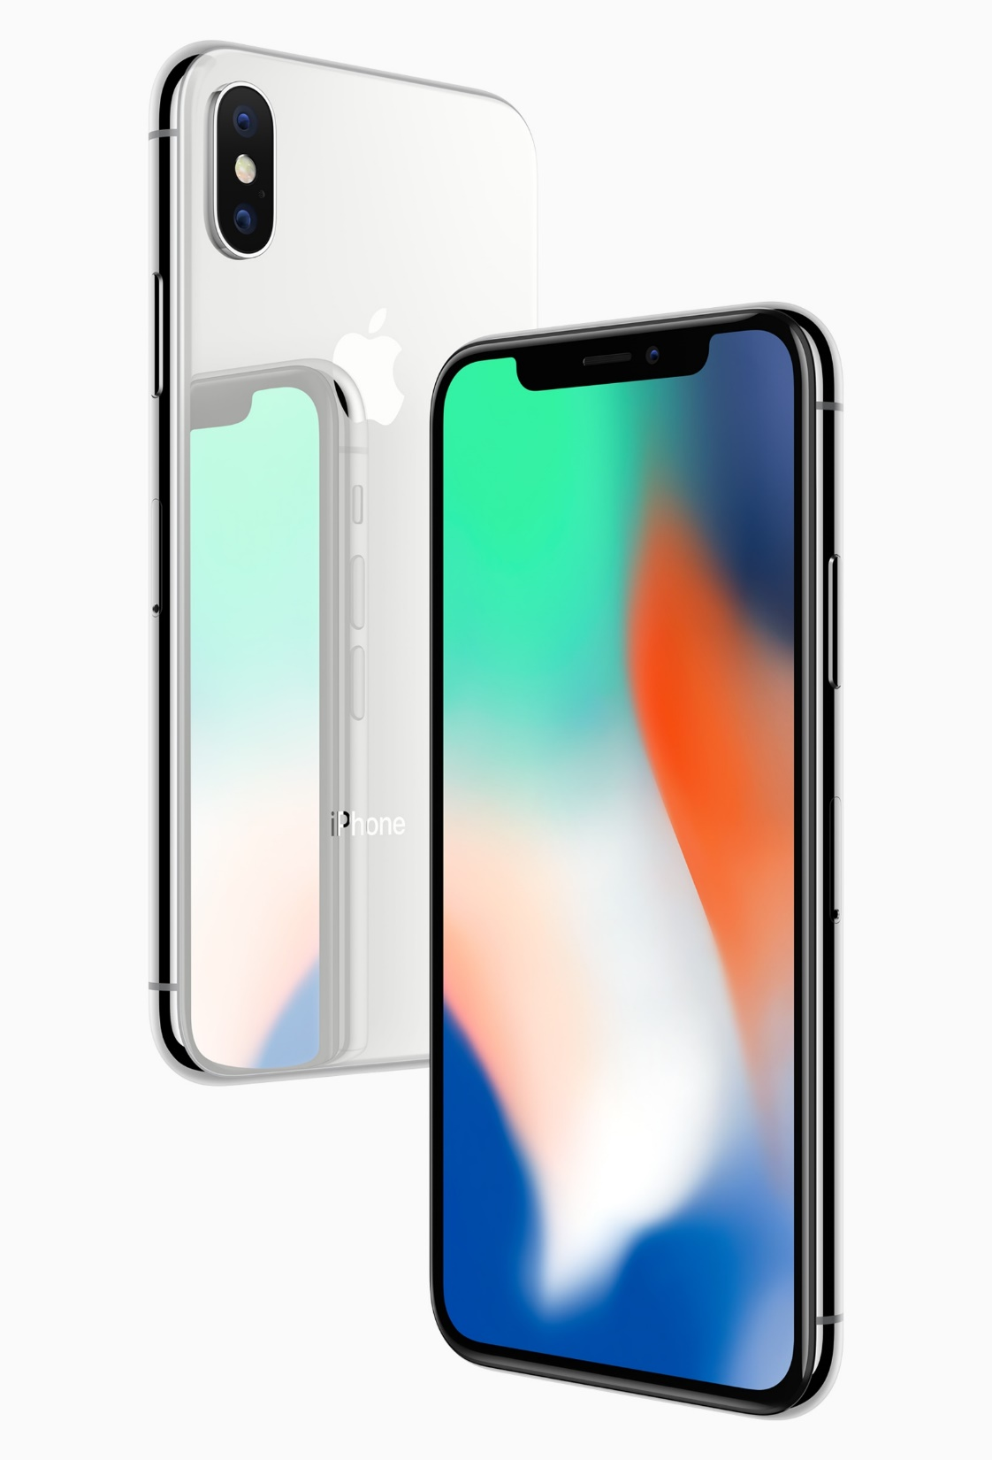
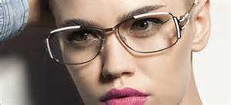
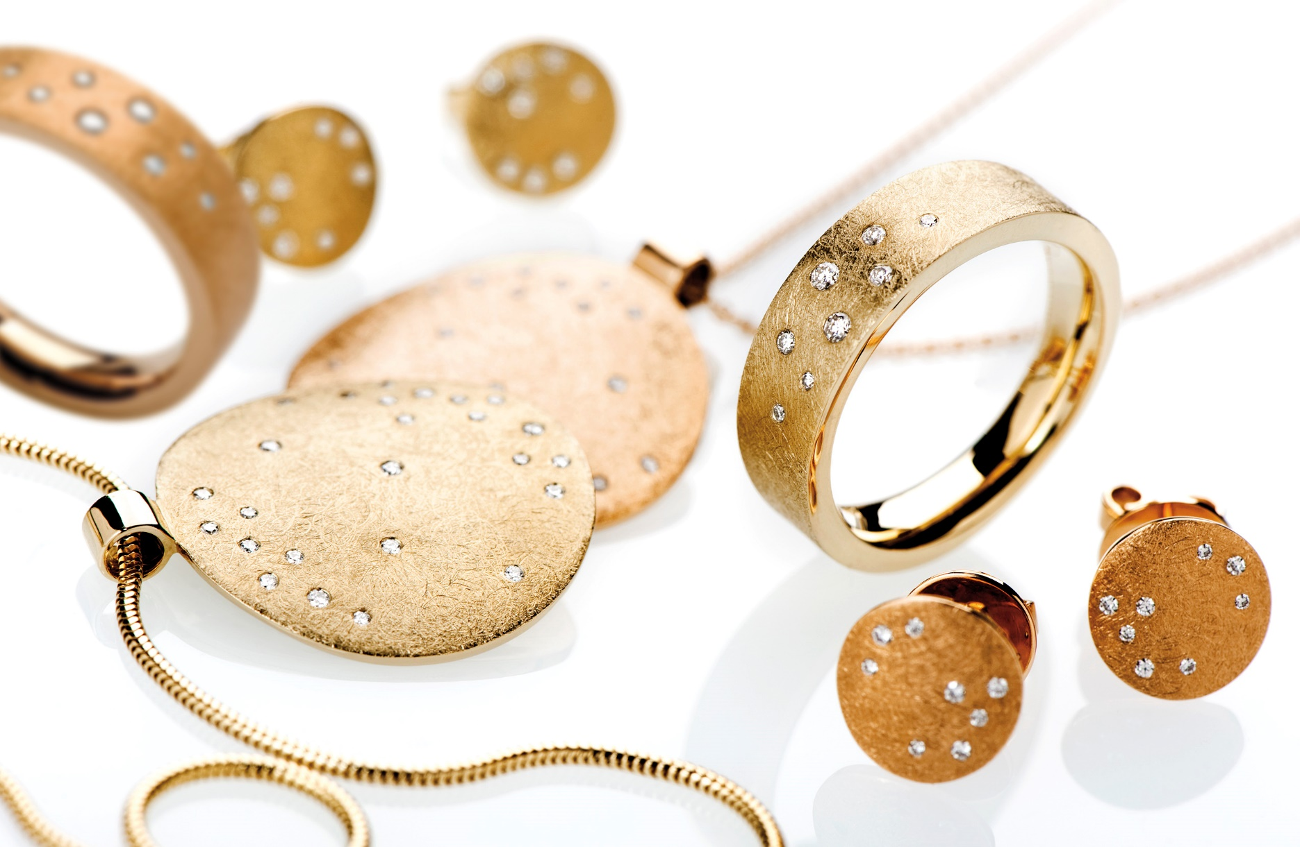
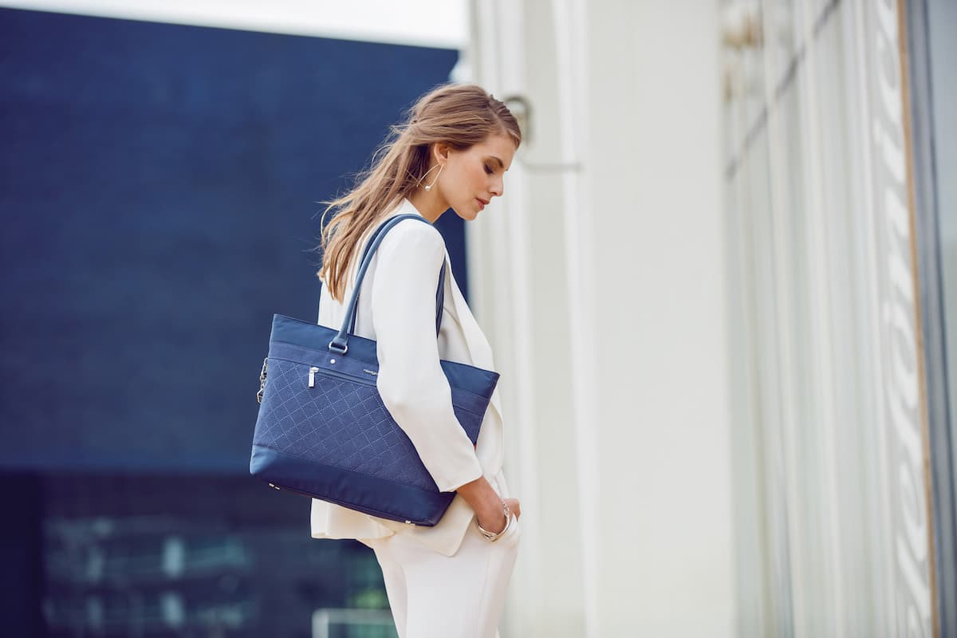
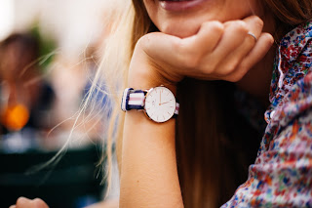

Slide 5
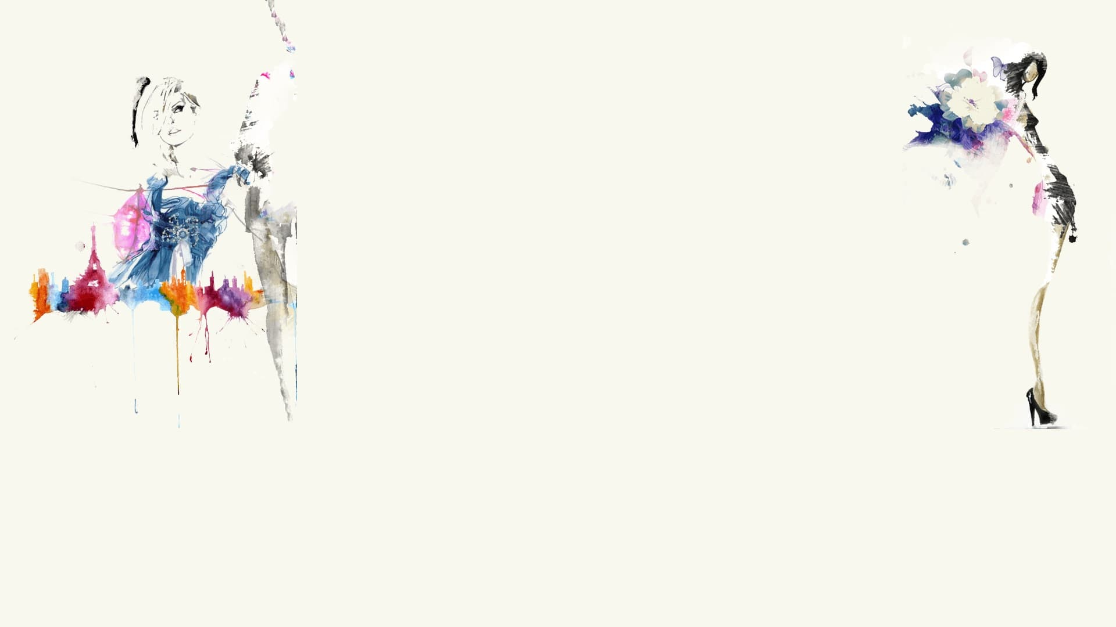
Gruppenarbeit:
Spielen Sie Mode-
berater, was emp-
fehlen Sie für
dieses Jahr?
- Was ist gerade in, was ist out?
- Was sollte man unbedingt haben?
- Welche Farben sollte man tragen?
- Welche Schuhe, Brillen, Uhren usw. sind in?
- Gibt es bestimmte Kombinationen,
die gut zusammenpassen? - Welche nicht?

Slide 6
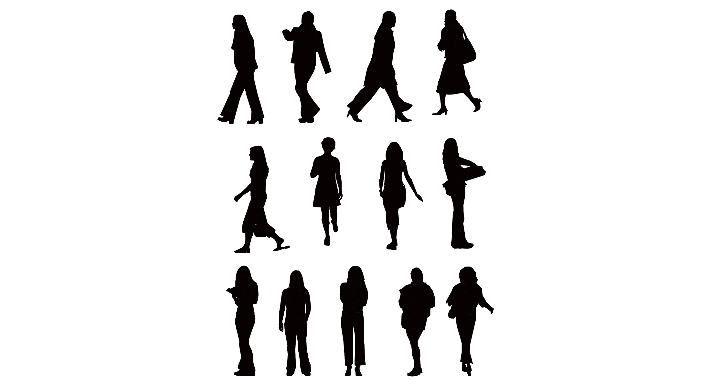
Aufgabe:
Mode hängt auch von Geschlecht und Typ ab!
Empfehlen Sie Mode
für bestimmte
Personen!

Slide 7
Redemittel
Ich finde, Dir steht … (rot, eine Basecap usw.) ganz gut.
Ich denke Du solltest ... (Sportschuhe, Ohrringe usw.) tragen.
… (eine runde Brille usw.) würde ganz gut zu Dir passen.
Ich empfehle Dir … (T-Shirts usw.) zu tragen / anzuziehen.
Meiner Meinung nach würde … (eine Jeans usw.) sehr gut zu … (deiner Jacke usw.) passen.
Vielleicht könntest Du mal probieren … (Nagellack zu ver- wenden).
… (Blue Jeans) wären toll.
Wie wär‘s mit … (langen Haaren usw.)?

Slide 8
Einige Persönlichkeiten haben ihren eigenen Modestil.
Beschreiben Sie den Stil!
Wie finden Sie diesen Stil?
Was empfehlen Sie der Person?
Würde der Stil heute noch passen?

Slide 9
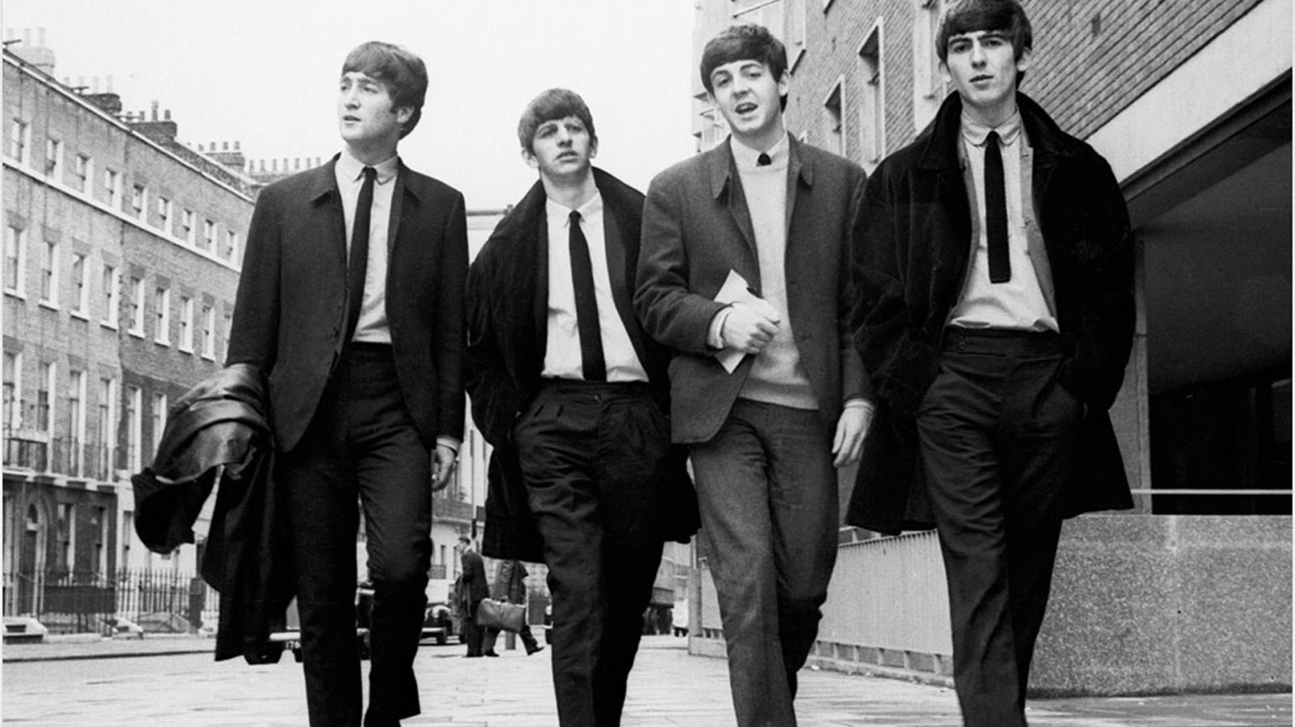
Beatles

Slide 10
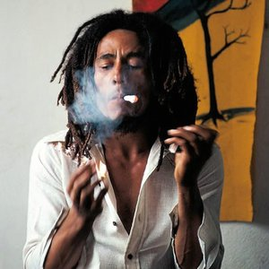
Bob Marley

Slide 11
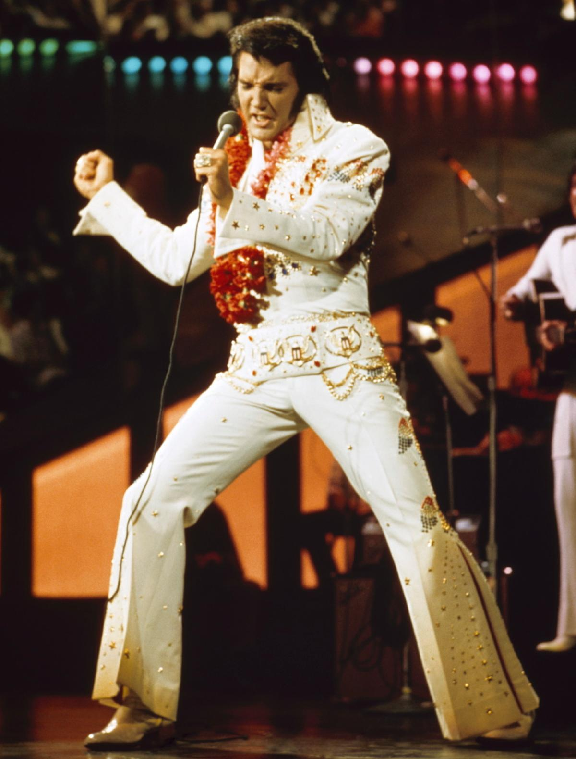
Elvis

Slide 12
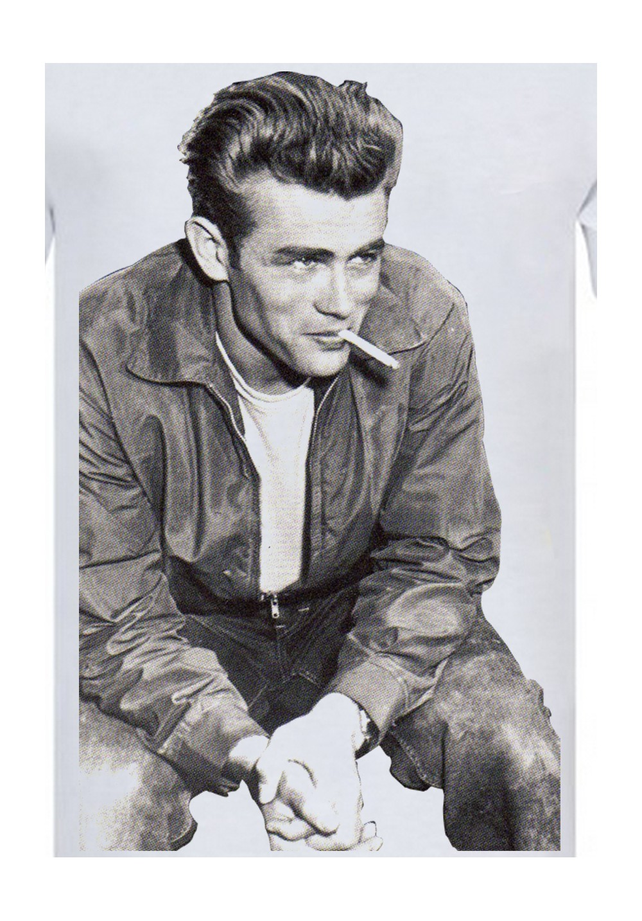
James Dean

Slide 13
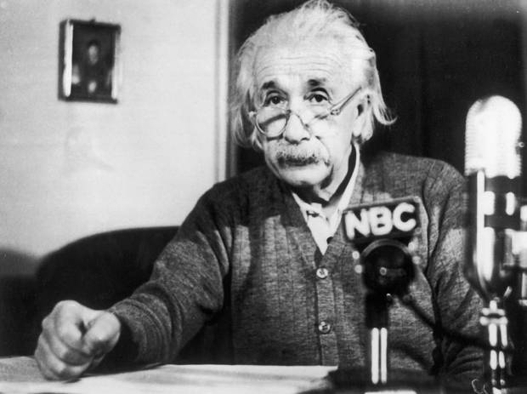
Albert Einstein

Slide 14
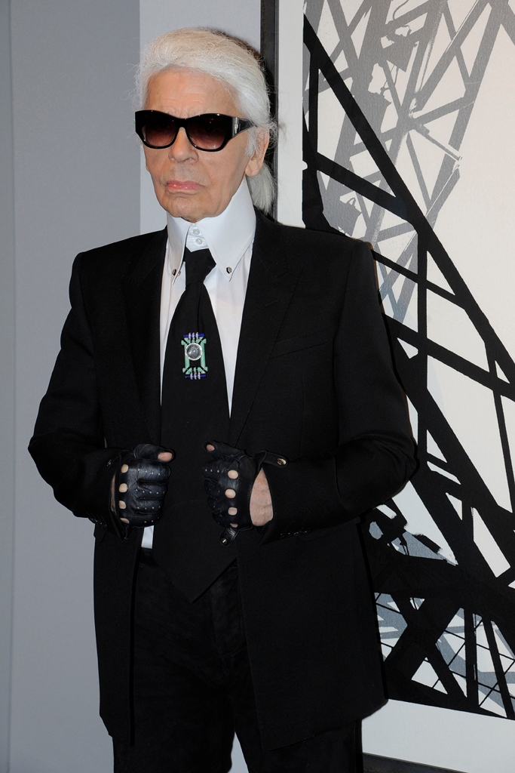
Karl Lagerfeld

Slide 15
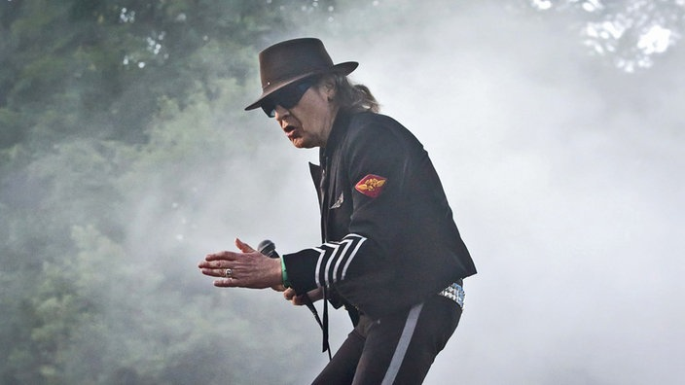
Udo Lindenberg

Slide 16
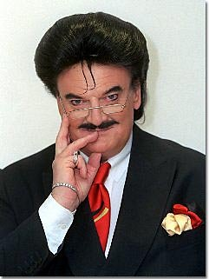
Rudolph
Moshammer

Slide 17
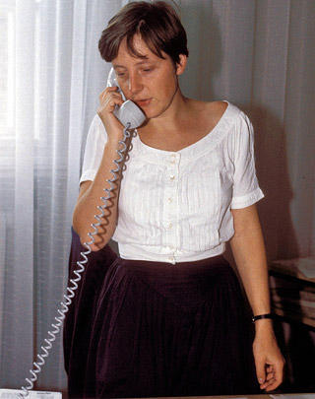
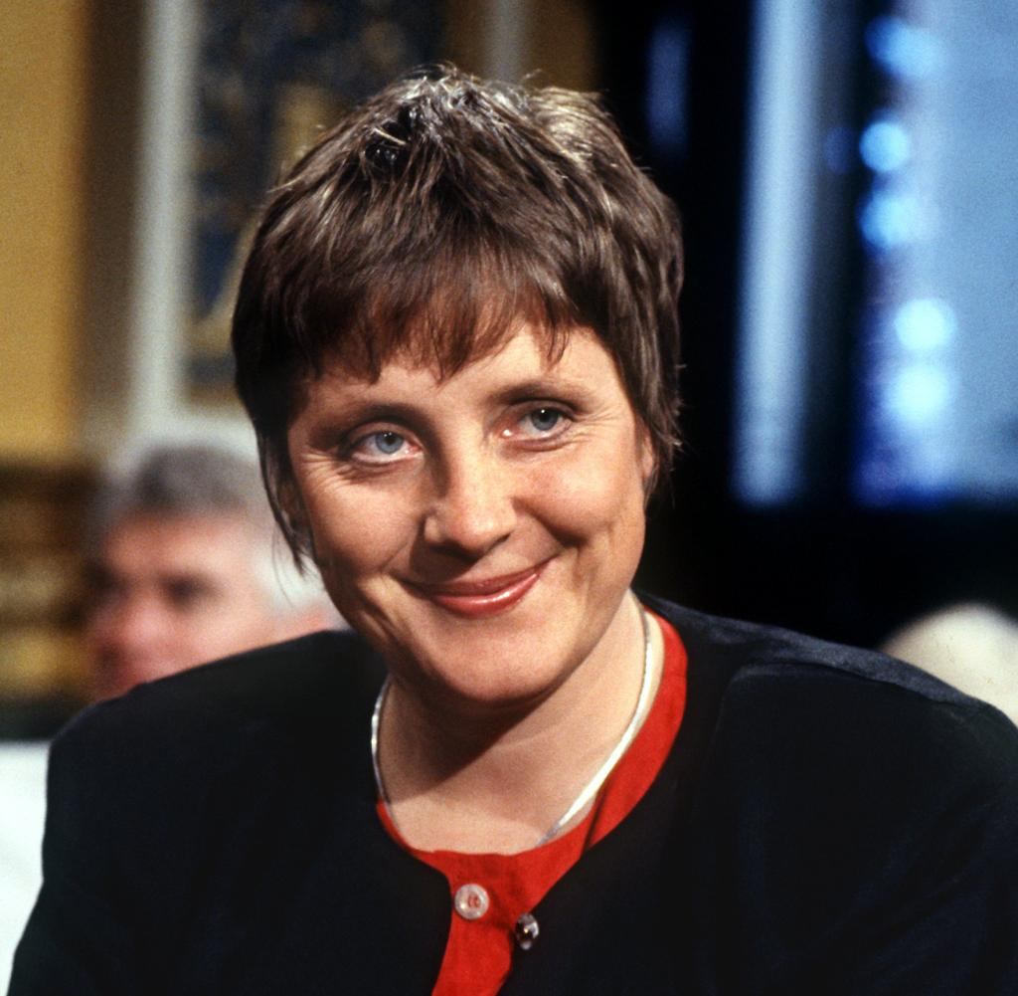
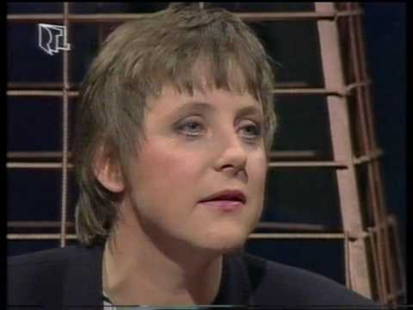

Slide 18
Angela
Merkel

Slide 19
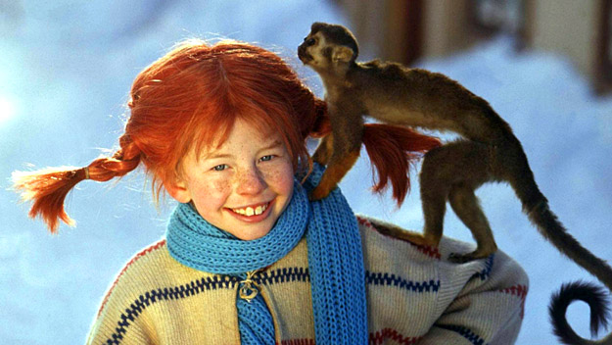
Pippi Langstrumpf

Slide 20
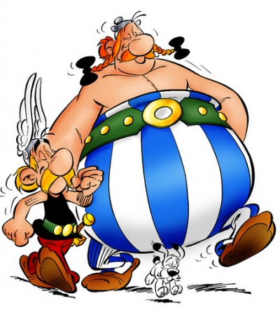
Asterix & Obelix

Slide 21
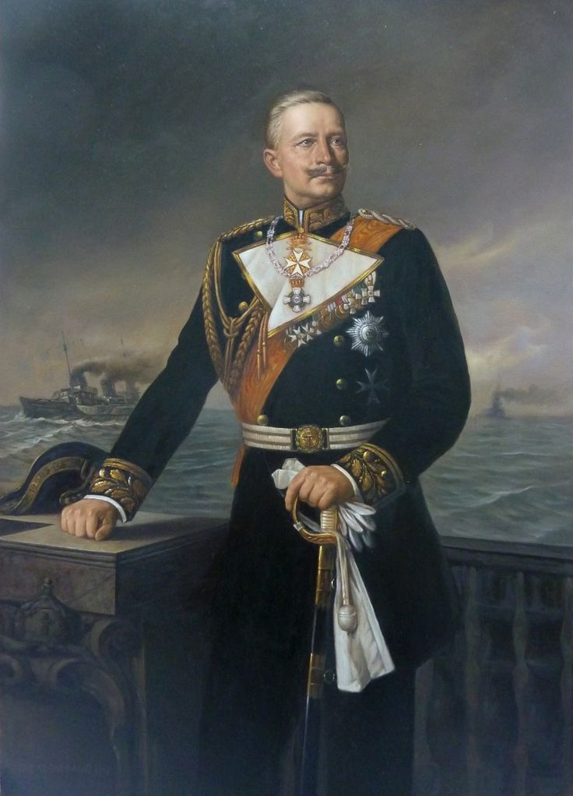
Kaiser
Wilhelm II

Slide 22
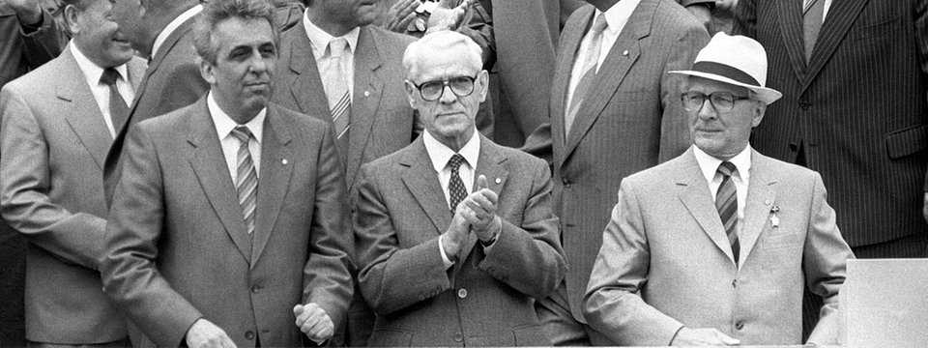
Erich Honecker

Slide 23
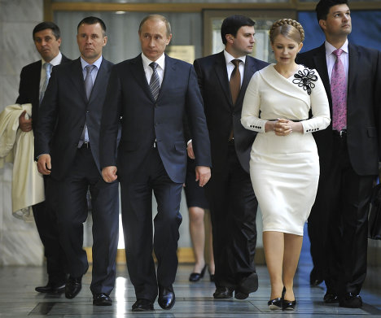
Julija Tymoschenko

Slide 24
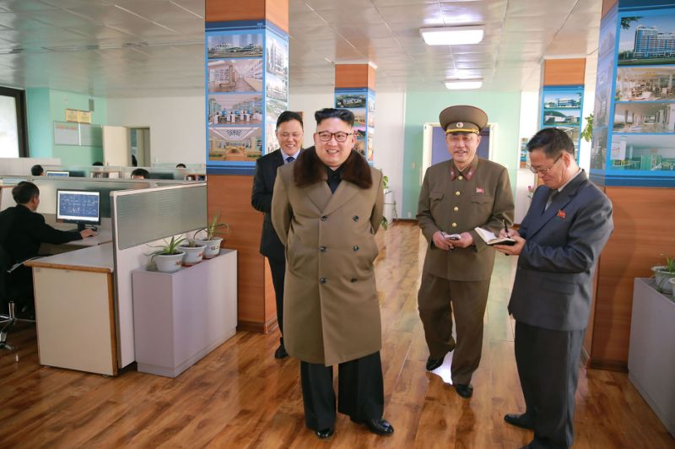
Kim Jong Un

Slide 25
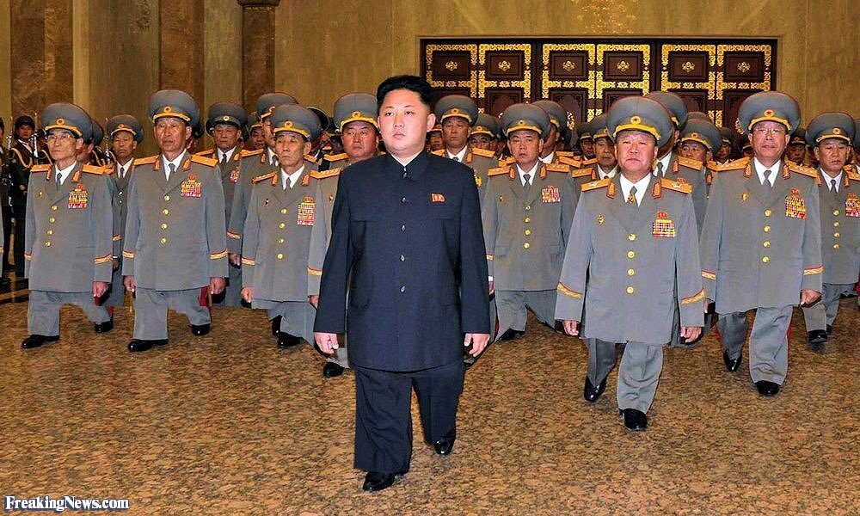
Fake!

